Slide 1
Природа
Открытый урок по окружающему миру

Slide 2
Правила игры 1. За каждый правильный ответ участник получает жетон. 2. Выпольнять только свои задания, выслушивать противника, не выкрикивать

Slide 3
Я- небольшой зверек с большим пушистым хвостом, на зиму надеваю шубу. Гнездо строю в развилках веток или дуплах деревьев. Стенки гнезда выстилаю мхом. К зиме делаю припасы, питаюсь орехами, грибами, которые насушила летом и осенью. Догадались кто-Я

Slide 4
белка

Slide 5
Я- сильный умный хищник. Моей добычей становятся не только зайцы, но и крупные звери- кабан, лось. Обычно мы охотимся небольшими стаями. Моя морда выразительная, богата мимикой. Размером я с крупную овчарку. Кто же- Я

Slide 6
Волк

Slide 7
Кто зимой забыв тревоги, Крепко спит в своей берлоге

Slide 8
Медведь

Slide 9
Какая каняшка, Ходят в тельняшке

Slide 10
Зебра

Slide 11
С длинной шеею своей, Стал он выше всех зверей.

Slide 12
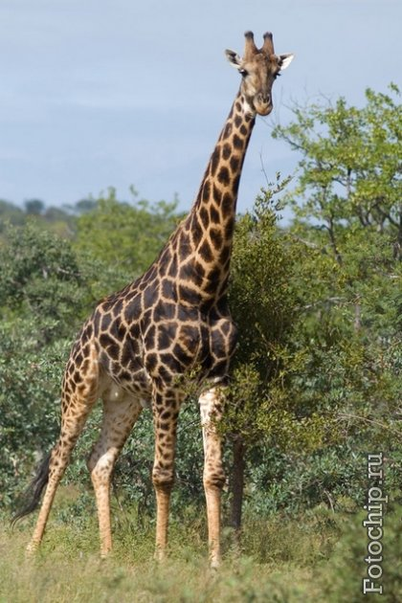
жираф

Slide 13
Он огромен , полосат, А вообще-то кошке брат.

Slide 14
Тигр

Slide 15
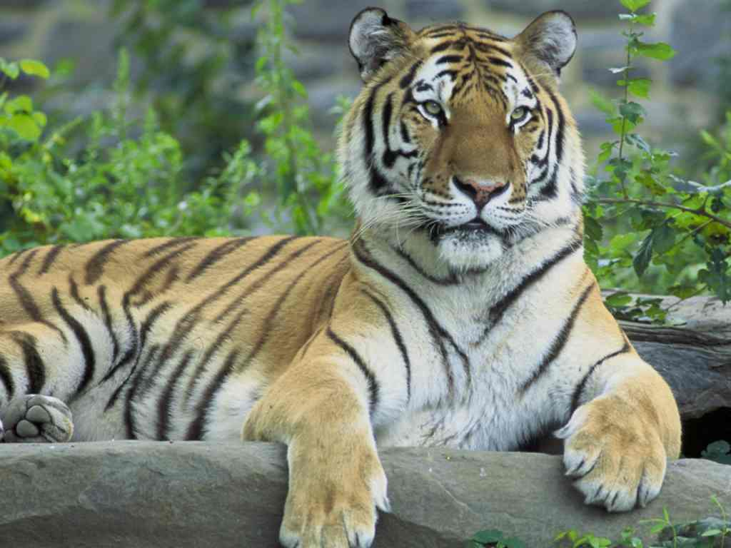
Д
И
К
И
Е
Ж
И
В
О
Т
Н
Ы
Е

Slide 16
Он шерстью своей Одевает людей.

Slide 17
Баран, овец.

Slide 18
Я- лучший сторож дома, Я с детства всем знакома.

Slide 19
собака

Slide 20
Назовете вы легко, Кто дает вам молоко.

Slide 21
корова

Slide 22
Меня оседлают, и я побегу, Но также и грузы возить я могу.

Slide 23
Лошадь

Slide 24
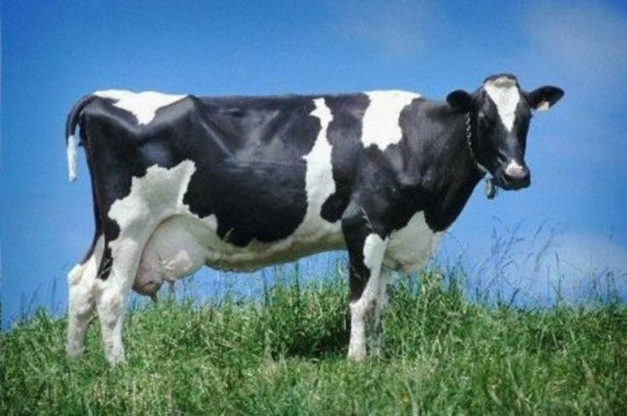
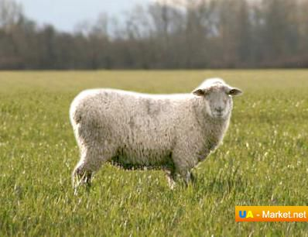
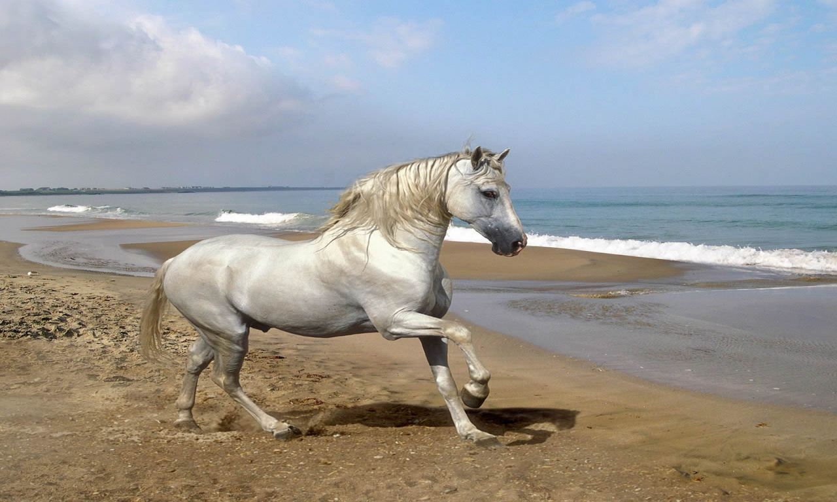
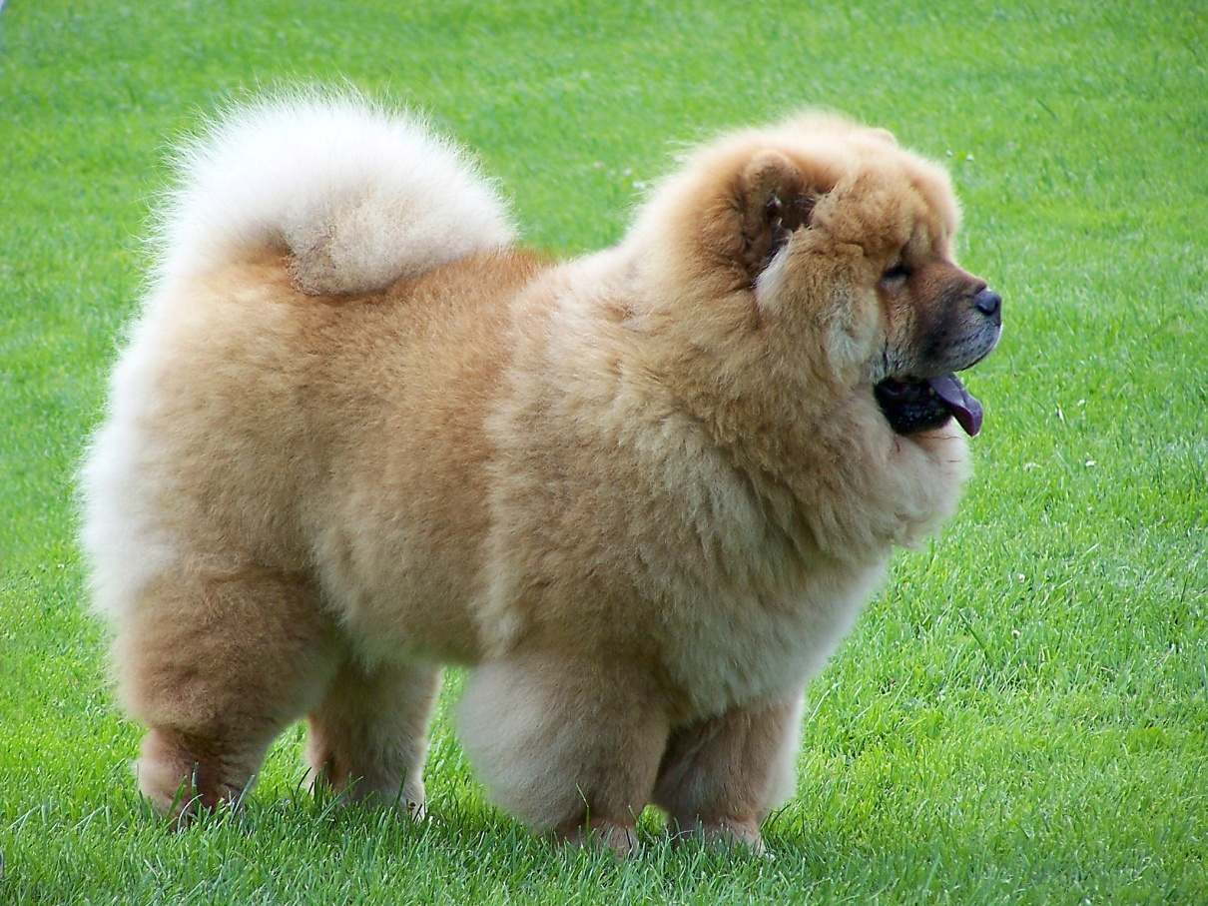
Д
О
М
А
Ш
Н
И
Е
Ж
И
В
О
Т
Н
Ы
Е

Slide 25
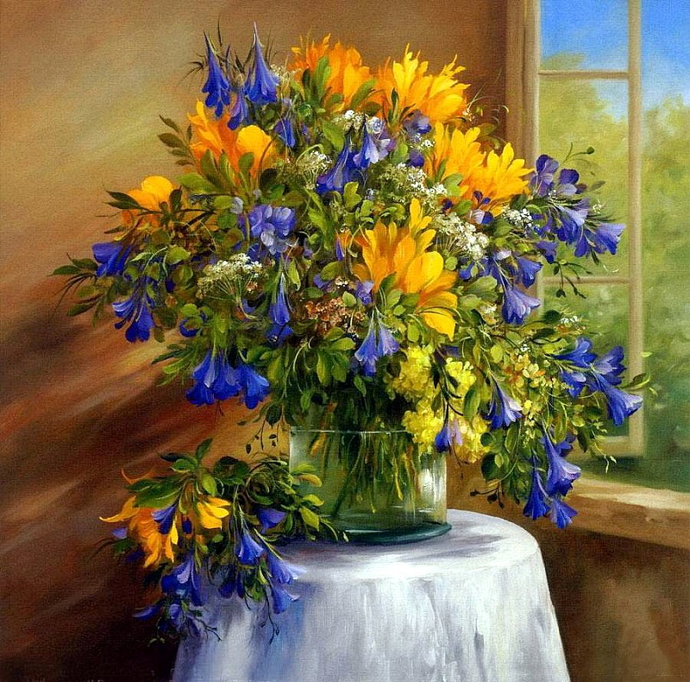
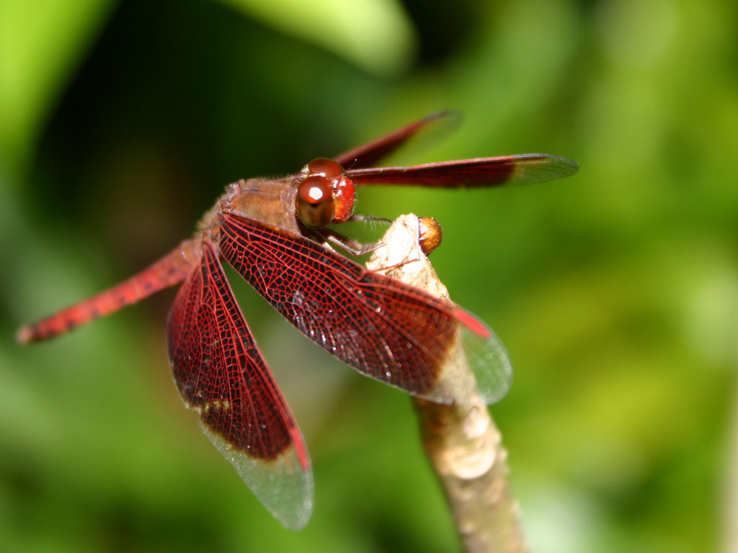
ЦВЕТОК
БАБОЧКА
СТРЕКОЗА

Slide 26
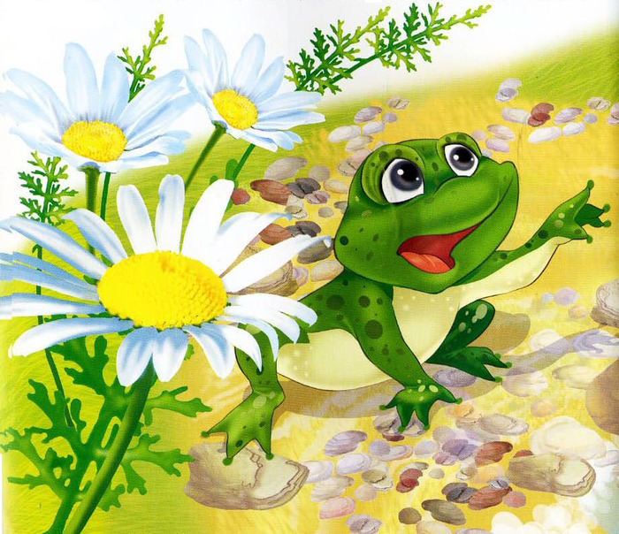
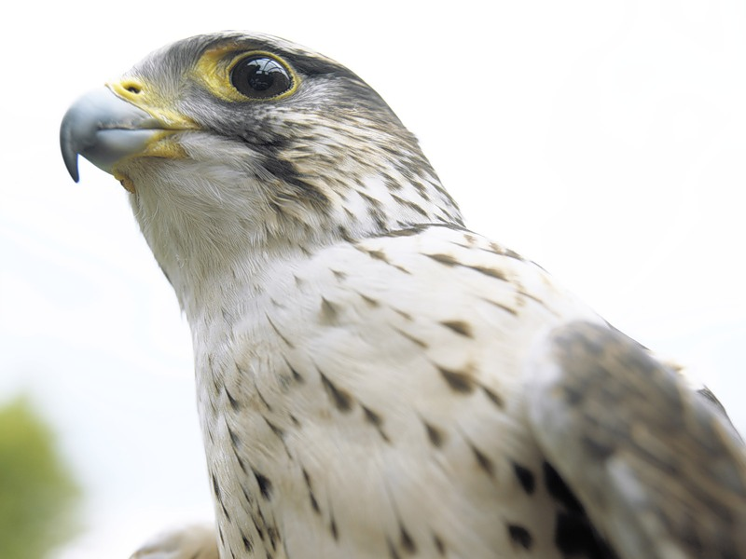
Гадюка-лягушка-ястреб

Slide 27
зока ущка баобчак

Slide 28
Коза щука бабочка

Slide 29
кабел соав расьак

Slide 30
БЕЛКА СОВА КАРАСЬ

Slide 31
Мы – хозяева нашей природы, и она для нас кладовая Солнца с великими сокровищами жизни. Для рыбы нужна чистая вода- будем охранять наши водоемы. В лесах, горах разные ценные животные- будем охранять наши леса и горы. Рыбе- вода, птице-воздух, зверю –лес, горы. А человеку нужна Родина И охранять природу –значит охранять Родину

Slide 32
Спасибо за урок.

